Slide 1
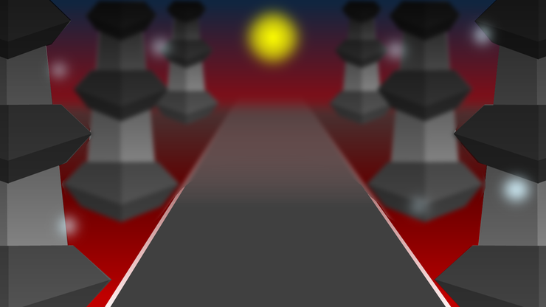

Slide 2





Slide 3
진행도
잃은 생명력
생명력

Slide 4
자세한것
http://cafe.naver.com/ggamecamp/158
애니메이션
실행
1P
2P
다음
각각 한 번씩 각자의 진영에 악령이 출현한다.
. . . .
↑
●
↑
○
↑
●
↑
○
(↑=악령 출현, ●=1P반응, ○=2P반응)

Slide 5
게임 방법

